Slide 1

Arquitetura de Dados – Solr – Exercícios
Cenário

Slide 2
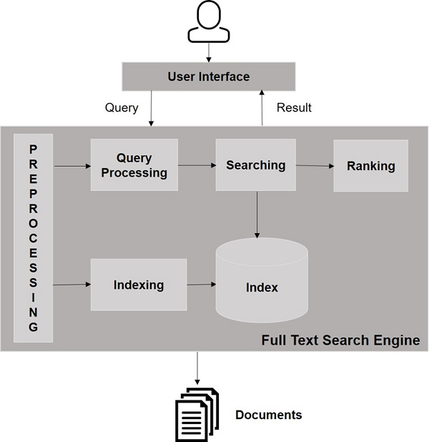
Arquitetura de Dados – Solr – Exercícios
Cenário
https://www.tutorialspoint.com/apache_solr/index.htm

Slide 3

Arquitetura de Dados – Solr – Exercícios
Criar um diretório no Desktop c:\25BDT
Copiar do público arquivo zippp para c:\25BDT – renomear zip
Extrair os arquivos local
Atenção para SOLR_JAVA_HOME
bin/solr status
bin/solr start
Criar Core
  solr create -c <SOLR_CORE_NAME>

Slide 4
Solr – Exercícios – carregar filmes
No browser http://localhost:8983/solr/
Adicionar documentos no Core
Acessar Solr Admin Console: http://localhost:8983/solr/
Click “Core Selector” - option e select “SOLR_CORE_NAME”
Click “Schema”
Adicionar metadados
Notes:
Para

Slide 5
Solr – Exercícios – carregar filmes
Observar “Request-Handler”, “/update”
Document(s), click “JSON”
Colar conteúdo “films.json” presente em ${SOLR_HOME}/example/films/
Click “Submit Document”.
select?indent=on&q=directed_by:"Gary Lennon"
Notes:
Para

Slide 6
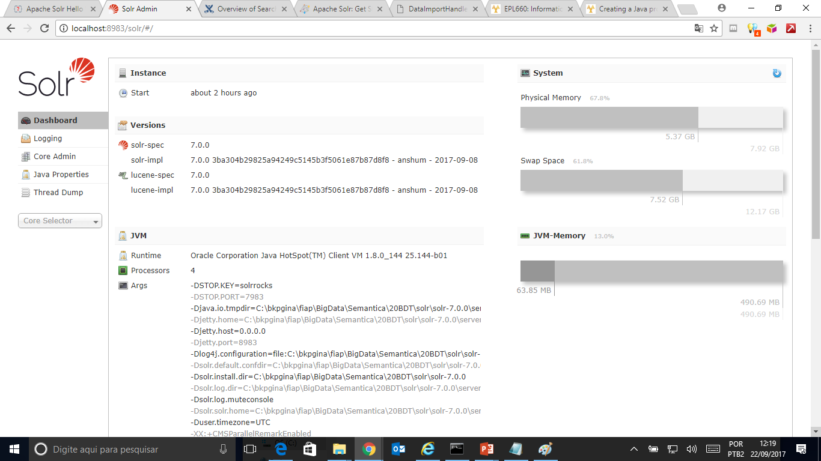
Arquitetura de Dados – Solr – Exercícios
Notes:
Para

Slide 7
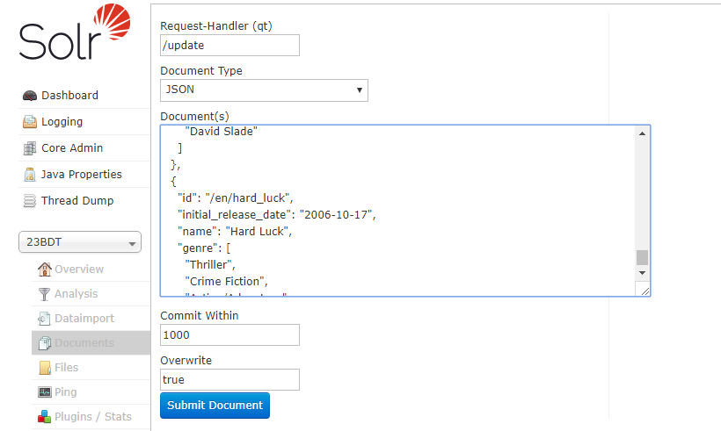
Arquitetura de Dados – Solr – Exercícios
Notes:
Para

Slide 8
Arquitetura de Dados – Solr – Exercícios
http://localhost:8983/solr/#/films/query?q=genre:comedy
http://localhost:8983/solr/#/films/query?q=*:*&fq=genre:%22Superhero%20movie%22
http://localhost:8983/solr/#/films/query?q=*:*&facet=true&facet.field=genre
Notes:
Para

Slide 9
Arquitetura de Dados – Solr – Exercícios
Verificar diretório example/exampledocs
    solr create -c <SOLR_CORE_NAME>
Importar os arquivos para indexação (no diretório acima)
    SimplePostTool
    java -Dc=<nomecore> -jar post.jar solr.xml monitor.xml
    Java –jar post.jar -h
Indexado os dois arquivos
Consultar – Query / q / «solr»
Execute Query
Notes:
https://janhohner.de/2015/unsupported-content-type-application-octet-stream-apache-solr/

Slide 10
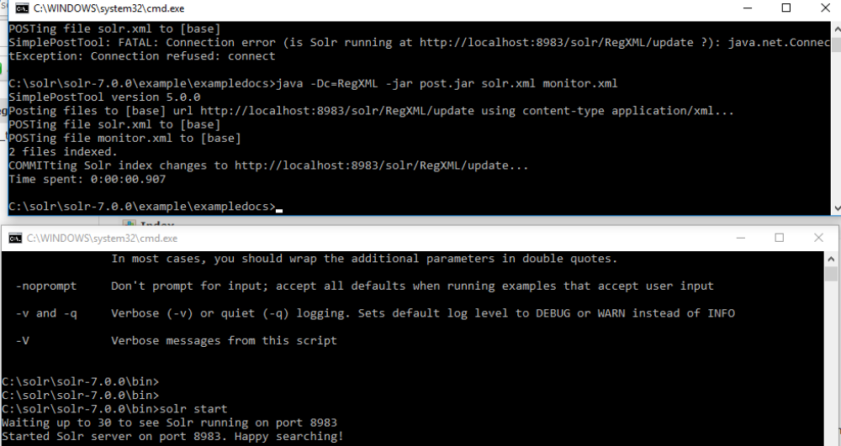
Arquitetura de Dados – Solr – Exercícios

Slide 11
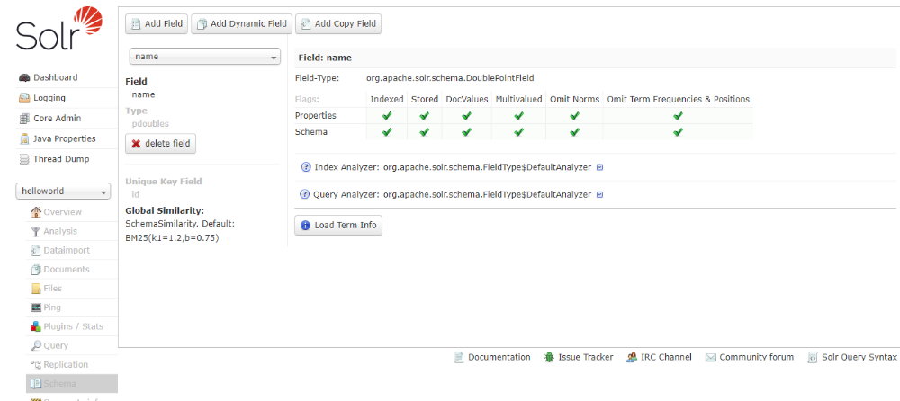
Arquitetura de Dados – Solr – Exercícios
Text Analysis
Explorar o schema
  – Os campos no índice
  – O tipo de análise aplicado em cada campo
Explorar o schema Browser – Ex.: name

Slide 12
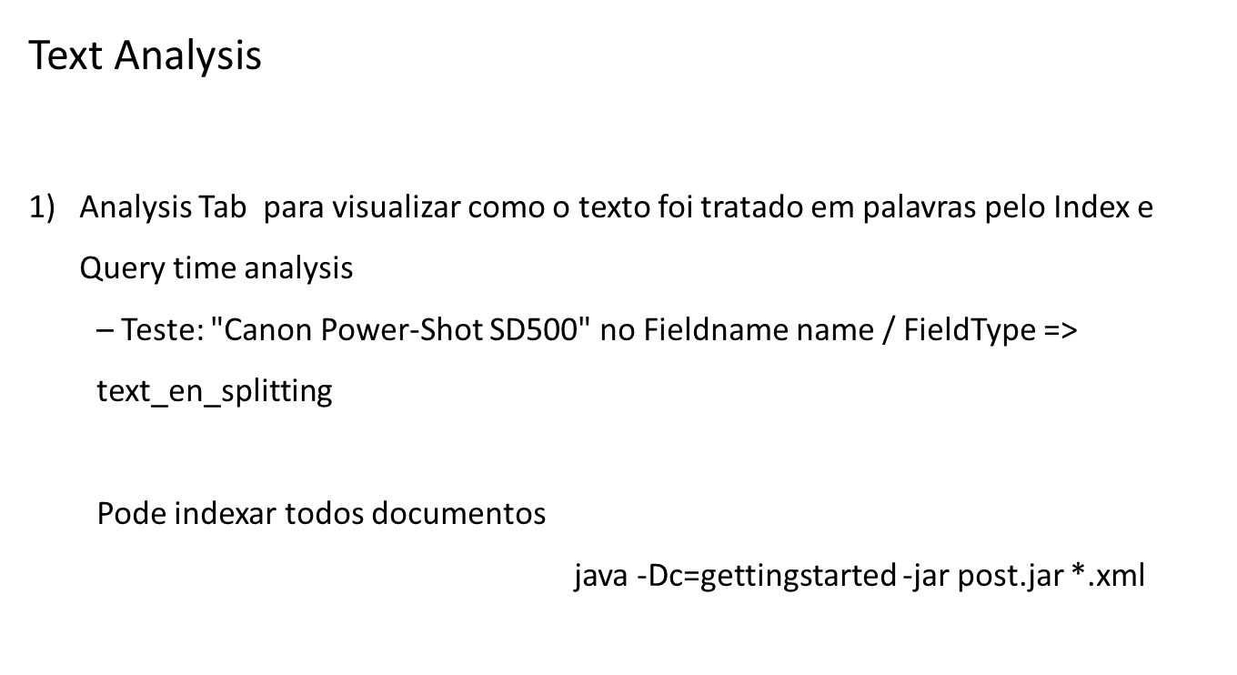
Arquitetura de Dados – Solr – Exercícios

Slide 13
Arquitetura de Dados – Solr – Exercícios
Text Analysis
Consultar com Solr Query Sintaxe – Core XML
    - video
    q: Name:*Video*
    q: Address_s:*ist*
    fq: +video + price:[*TO 400]
    fl: name_str price

Slide 14
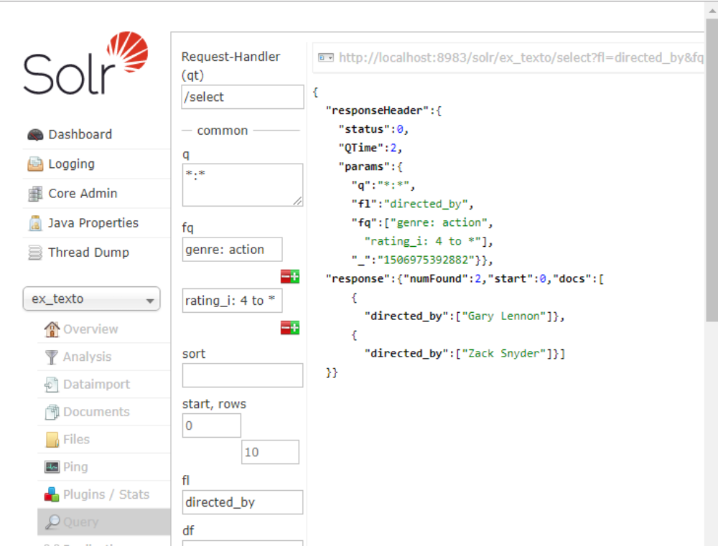
Arquitetura de Dados – Solr – Exercícios
Text Analysis
Consultar com Solr Query Sintaxe
Retornar o nome do diretor dos cinco filmes de ação com rating 4 ou acima.
fq genre: action
fq rating_i: 4 TO *
fl directed_by score
facet
  facet.query limit=5 mincount=1
  facet.field title_s

Slide 15
Arquitetura de Dados – Solr – Exercícios
Text Analysis
Consultar com Solr Query Sintaxe
    q=id:SP2514N
    q=id:SP2514N e fl=id+name
    fl= * score

Slide 16
Copyright © 2018 Prof. Jorge Surian
Todos direitos reservados. Reprodução ou divulgação total ou parcial deste documento é expressamente proíbido sem o consentimento formal, por escrito, do Professora Regina Cantele, autora desse material, gentilmente cedido para uso em nossa disciplina.

